Slide 1
Design Patterns
Порождающие паттерны

Slide 2
Предыдущий материал
Одиночка (Singleton)
Абстрактная фабрика (AbstractFactory)
Фабричный метод (FactoryMethod)

Slide 3
Сегодня
Строитель (Builder)

Slide 4
Строитель (BUILDER)
Назначение:
Отделяет конструирование сложного объекта от его представления, так что в результате одного и того же процесса конструирования могут получаться разные представления.
Применимость:
Алгоритм создания сложного объекта не должен зависеть от того, из каких частей состоит объект и как они стыкуются между собой;
Процесс конструирования должен обеспечивать различные представления конструируемого объекта

Slide 5
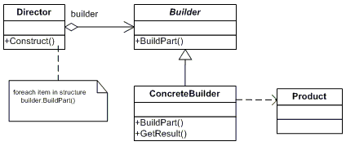
Строитель (BUILDER)

Slide 6
Участники
Builder
задает абстрактный интерфейс для создания частей объекта Product
ConcreteBuilder – конкретный строитель
Конструирует и собирает вместе части продукта посредством реализации интерфейса Builder;
Определяет создаваемое представление и следит за ним;
Предоставляет интерфейс для доступа к продукту

Slide 7
Участники
Director - распорядитель
Конструирует объект, пользуясь интерфейсом Builder;
Product - продукт
Представляет сложный конструируемый объект ConcreteBuilder строит внутреннее представление продукта и определяет процесс его сборки;
Включает классы, которые определяют составные части, в том числе интерфейсы для сборки конечного результата из частей.

Slide 8
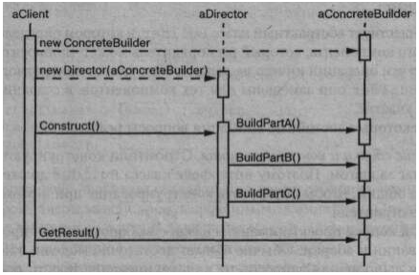
Строитель (BUILDER)
Notes:
ClassicBuilder Example

Slide 9
Результаты
Позволяет изменять внутреннее представление продукта
Изолирует код, реализующий конструирование и представление
Дает более тонкий контроль над процессом конструирования

Slide 10
Разновидности
Classic Builder
Fluent Builder
State Builder
Notes:
1) CustomStringBuilder Example
2) LanchBuilder Example
Builder можно передавать в разные методы

Slide 11
Вопросы

Slide 12
задание
Необходимо реализовать Builder для электронных писем:
Обязателен хотя бы один получатель
Обязательно тело письма
Есть возможность добавить получателей копии
Есть возможность добавить тему

